Slide 1
TARİFİM.COM
Anı fahri yılmaz
Ahmet duran
Yusuf seyrek

Slide 2
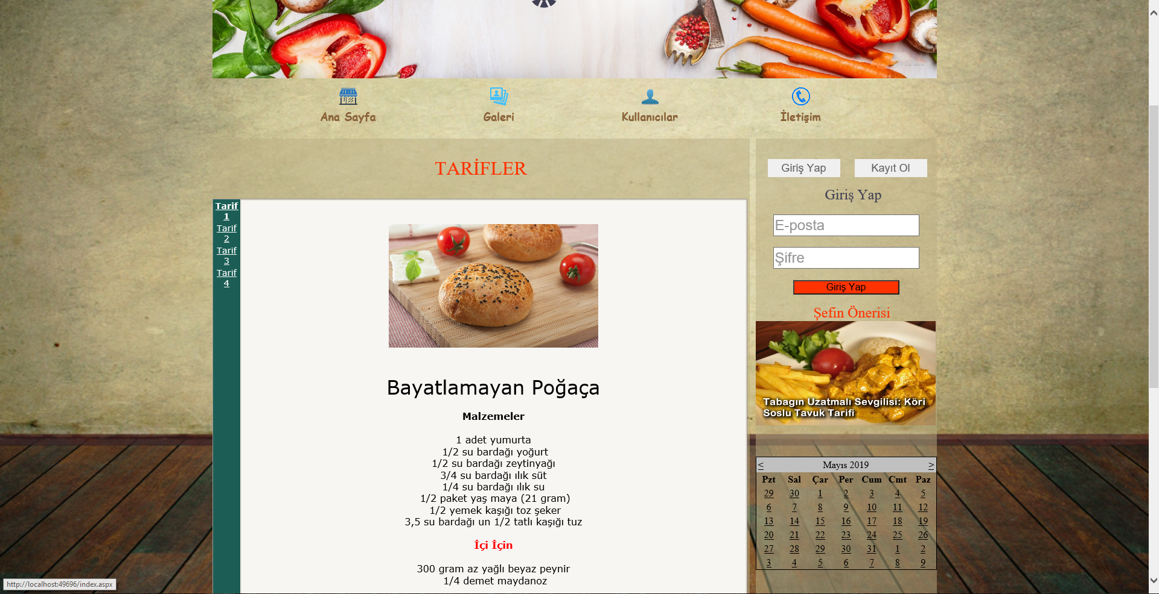
ANASAYFA

Slide 3

GALERİ

Slide 4
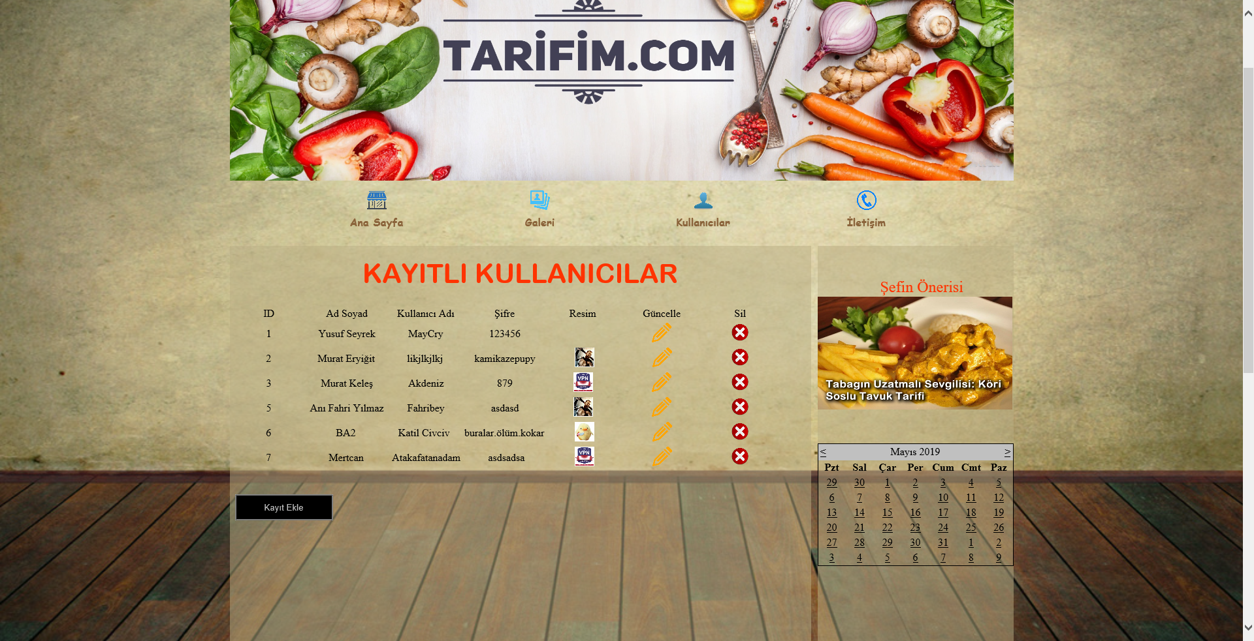
KULLANICILAR

Slide 5
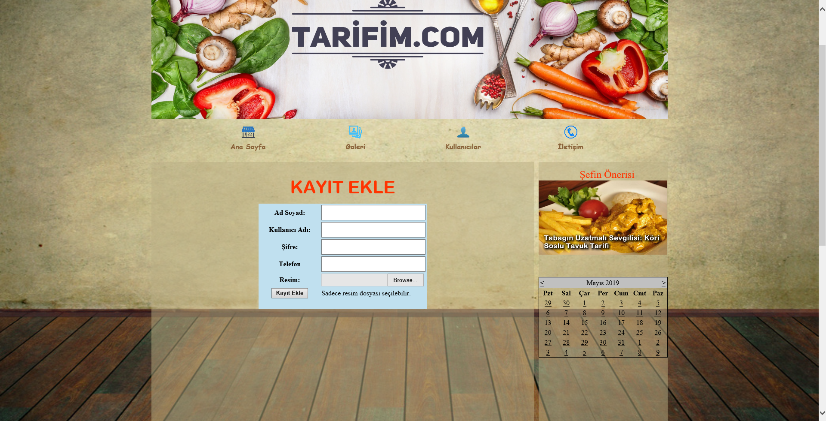
KAYIT EKLE

Slide 6
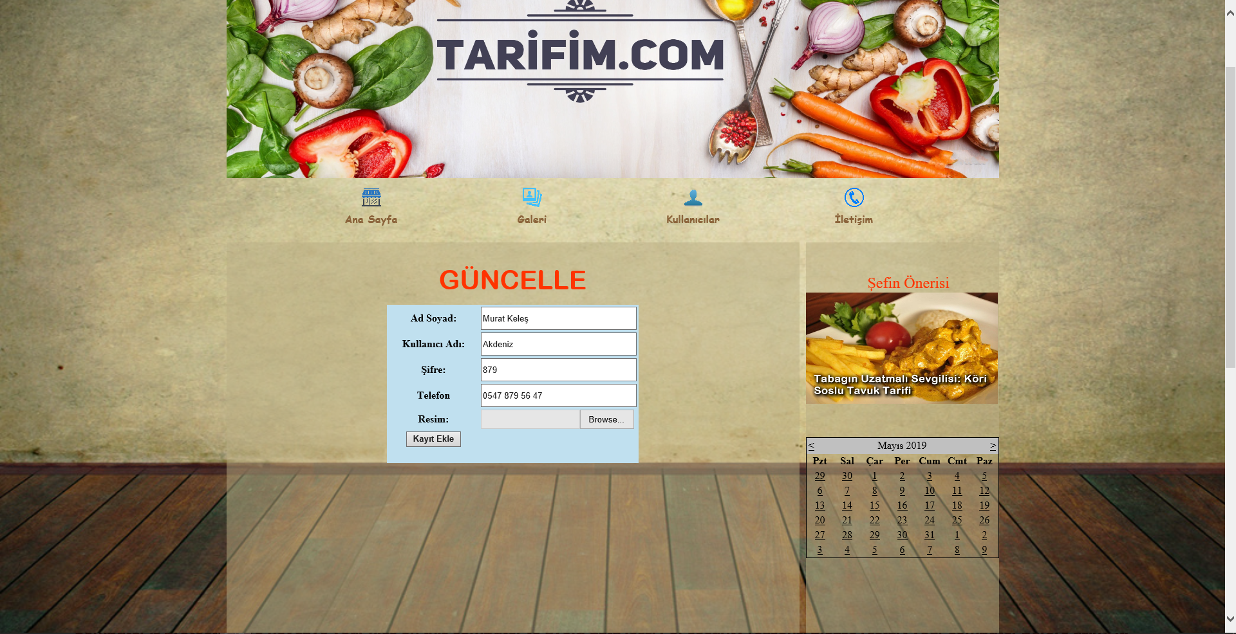
GÜNCELLE

Slide 7
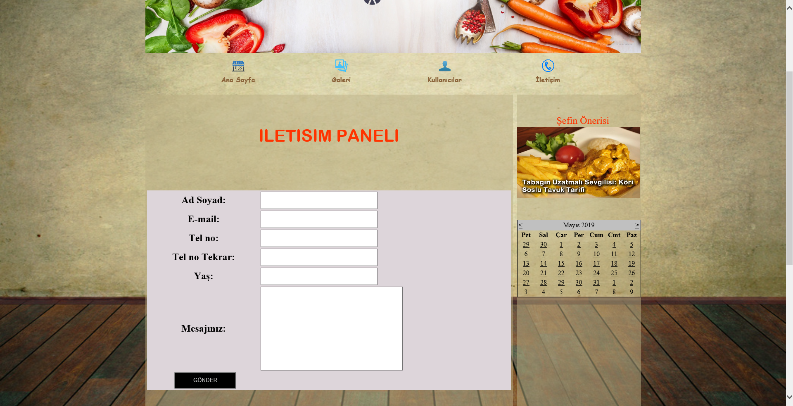
İLETİŞİM PANELİ

